Slide 1


小组介绍
年度工作概述
组名：undefined
新人夜校毕业汇报
说听
前端 资金团队
芊彧
产品 税务团队
关于备案单证思考
则知
后台 税务团队
平均司龄：48天
静艺
测试 资金团队
汇报小组：undefined
汇报时间：2108/07/19
点秋
后台 关务&物流团队
银舟
算法 跨境供应链算法团队

Slide 2
目录
1
小组介绍
2
业务简介
3
现状分析
4
痛点及策略
5
技术方案

Slide 3
一.小组介绍
组名：undefined
说听
前端 资金团队
芊彧
产品 税务团队
则知
后台 税务团队
平均司龄：37天
静艺
测试 资金团队
点秋
后台 关务&物流团队
银舟
算法 跨境供应链算法团队

Slide 4
二.备案单证概述
国家税务局要求所有出口退税的企业，上传出口备案单证，以便税局核查该订单贸易真实性，并释放退税款
基于该订单的供货合作合同（老订单）、外贸合同（新政订单）、国内运输单据（新政订单）、运输单据（海运提单Bill of Lading（B/L）、陆运载货清单、空运提单airway bill、铁路运单Rail Waybill、快递运单express waybill）及装货单（通关无纸化出口放行条）
合同在开票20天内上传，运输单据在通关放行30天内上传，放行条/装货单在通关放行30天内上传

Slide 5
三. 现状分析
客户满意度低
审核单次通过率低
审核慢 / 标准不一致
审核时间长

Slide 6
四. 痛点及策略
Part One：单次审核通过率
现状
目标
痛点
政策变化快，通知不及时，客户对政策了解不及时；
规则一堆文字，客户不易理解；
子公司标准不一致，场景多，配置不灵活，开发周期长
26%
80%
产品策略
消息及时触达及确认
消息触达：根据用户角色，精准消息推送及确认，保证新政策新消息的触达
规则结构化，内嵌至页面操作
规则抽象：对各类规则进行抽象，将规则融入到页面操作，从客户源头规避问题
从业务类型到场景自助选择及适配
规则适配：抽象影响规则的变量：子公司、业务类型、订单类型、时间、流程环节，可动态灵活配置业务规则

Slide 7
四. 痛点及策略
Part Two：审核时长
现状
目标
审核任务分配demo
痛点
审核交互次数多，平均每单交互2.4
审核任务，人工分配，负载不均衡
单证收齐后，才发起审核，审核起点完
26%
90%
T+2 覆盖率
产品策略
自动化的任务分配及监控
任务分配模型：根据任务滞留时长、首次处理人、区域、小二工作负荷，自动分配任务，达到负载均衡；
任务预警：设置任务处理SLA，超过SLA的自动预警，加速异常任务处理
监控：对任务时长、驳回次数、任务量等多维度进行监控，合理安排人力投入，提升审核周期
审批模型
工作流：灵活编排审核任务，审核流程、审核角色
审核起点前置
单证解耦审核：审批流业务对象解耦，备案单证的每个业务对象都可独立发起审批流

Slide 8
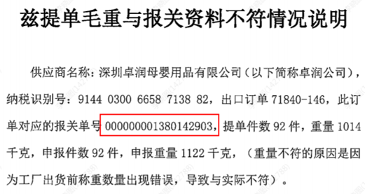
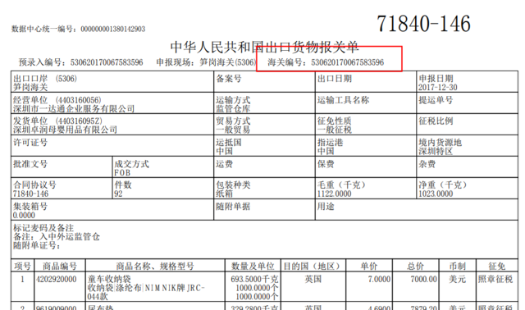
四. 痛点及策略
Part Three：长工单量/提单率
长工单量/提单率
退回原因结构化
驳回原因可支持上传图片、附件等
现状
目标
2300/月
5.8%
1000/月
1.5%
痛点
同一单证返回不同结果，处理标准不一致
原因不完整，反复退回
审核退回原因，一堆文字看不懂
产品策略
审核标准checklist
审核标准结构化：统一审核标准，通过checklist逐项检查，提升问题反馈的完备性；
驳回原因结构化
驳回原因结构化：抽象驳回原因，避免文字传递
退回原因提供图片附件
退回原因多类型信息：退回原因可辅助图片，将问题原因精细化定位，方便客户理解

Slide 9
三. 简易方案设计

Slide 10
谢谢

